Slide 1

UNIT
TIÊU ĐỀ UNIT
NỘI DUNG UNIT

Slide 2








わたし
TÔI
（お）なまえ
TÊN
にほん
NHẬT BẢN
（お）くに
ĐẤT NƯỚC
アメリカ
MỸ
イタリア
Ý
ロシア
NGA

Slide 3



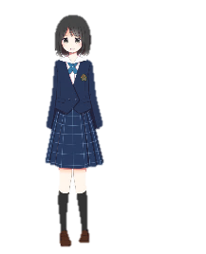


かんこく
HÀN QUỐC
ちゅうごく
TRUNG QUỐC
だいがく
ĐẠI HỌC
こうこう
TRƯỜNG CẤP 3
がっこう
TRƯỜNG HỌC
（お）しごと
CÔNG VIỆC

Slide 4






がくせい
HỌC SINH
せんせい
~THẦY / CÔ
きょうし
GIÁO VIÊN
かいしゃ
CÔNG TY
かいしゃいん
NHÂN VIÊN CÔNG TY
にほんご
TIẾNG NHẬT

Slide 5




しゃいん
NHÂN VIÊN
～じん
NGƯỜI~
どちら
Ở ĐÂU?
こちらこそ
CHÍNH TÔI~ , TÔI CŨNG~
あのう、すみません。
À, XIN LỖI.
そうですか。
VẬY SAO?
はい
VÂNG
いいえ
KHÔNG

Slide 6










NGHE VÀ CHỌN HÌNH ẢNH ĐÚNG
A
B
C
A
B
C
A
B
C
A
B
C

Slide 7







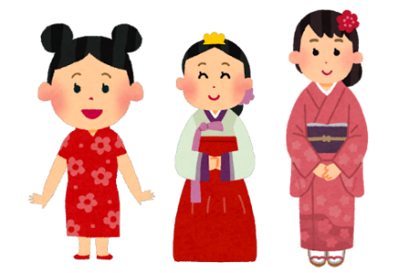



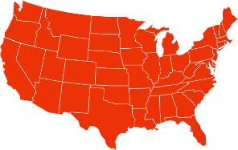
NGHE VÀ CHỌN HÌNH ẢNH ĐÚNG
A
B
C
ハク
パケ
パク
A
B
C
A
B
C
A
B
C

Slide 8










NGHE VÀ CHỌN HÌNH ẢNH ĐÚNG
A
B
C
A
B
C
マリア
メアリ
ムアリ
A
B
C
A
B
C

Slide 9
UNIT 1 – PHẦN 1
私のなまえ・くに・しごと
A
アランさん は （ じん）です。
B
ロバートさん は （ じん）です。
C
リーさん は （ じん）です。
D
ちょうさん は （ じん）です。
E
ナターシャさん は （ じん）です。
F
ジーコさん は （ じん）です。
G
キムさん は （ じん）です。

Slide 10


CÁCH GỌI TÊN NGƯỜI KHÁC
マイ（まい）さん
パク（ぱく）さん
きむらさん
たなかさん
すずきさん
ワン（わん）さん
ダニエル（だにえる）さん
ナタ（なた）さん

Slide 11



GỌI TÊN ĐÚNG CỦA CÁC TỔ CHỨC SAU
1
2
3

Slide 12



CHỌN CÁCH GỌI TÊN ĐÚNG CỦA CÁC TỔ CHỨC SAU
1
2
3

Slide 13

CHỌN CÁCH GỌI TÊN ĐÚNG CỦA CÁC TỔ CHỨC SAU
1
2
3

Slide 14



TỔ CHỨC
THÀNH VIÊN
の
Sinh viên của đại học FPT
TỔ CHỨC
の
THÀNH VIÊN
Nhân viên của công ty Viettel
TỔ CHỨC
の
THÀNH VIÊN
Giáo viên của trường cấp 3 LHP

Slide 15


TỔ CHỨC
の
THÀNH VIÊN
Nhân viên công ty Honda
TỔ CHỨC
の
THÀNH VIÊN
Sinh viên đại học Hutech
TỔ CHỨC
THÀNH VIÊN
の
Giáo viên trường Hoa Mai

Slide 16
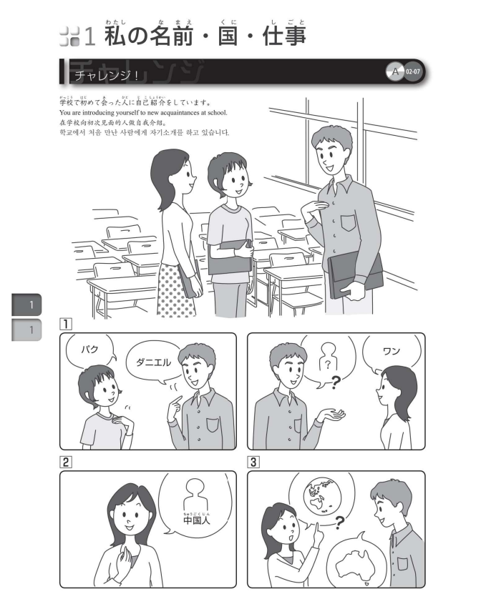
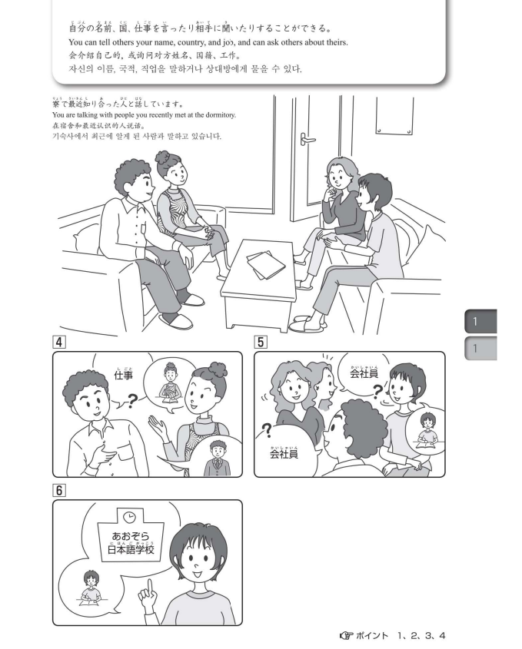
ĐỀ TÀI
CÁC MỤC TIÊU CẦN ĐẠT SAU BÀI HỌC
BỐI CẢNH PHẦN 1
BỐI CẢNH
CÁC BỨC TRANH TÌNH HUỐNG CẦN THỰC HIỆN

Slide 17

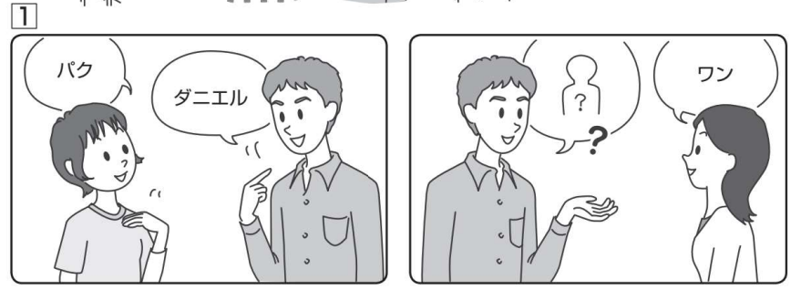
TÌNH HUỐNG 1: HỌC VỀ CÁCH…
はじめまして。わたし （ trợ từ ） パクです。 よろしく おねがいします。
はじめまして。ダニエル です。こちらこそ よろしく おねがいします。
はじめまして。よろしく おねがいします。
あのう、すみません、（ ）？
（ ） 。
パク
ダニエル
ワン
ダニエル
ワン

Slide 18
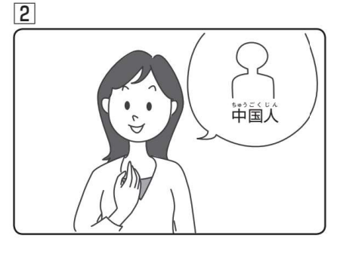
UNIT 1 – PHẦN 1
私のなまえ・くに・しごと
TÌNH HUỐNG 2: HỌC VỀ SỬ DỤNG CÂU KHẲNG ĐỊNH ĐỂ GIỚI THIỆU VỀ….
ワン
（ ）じん です。
よろしく おねがいします。

Slide 19
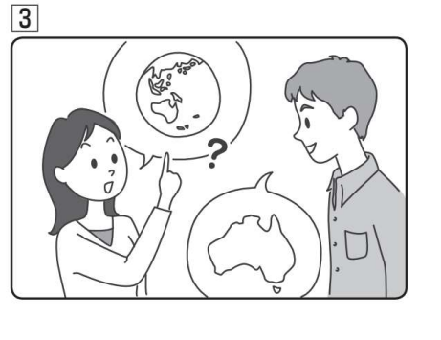

TÌNH HUỐNG 3: HỌC VỀ …
ワン
ダニエルさん、（ĐIỀU MUỐN HỎI） は（ TỪ HỎI ）ですか。
（ TRẢ LỜI ）です。
ダニエル

Slide 20
NGỮ PHÁP
KIỂU CÂU HỎI LỬNG ( LƯỢC ĐI PHẦN VỊ NGỮ)
おなまえ は？ TÊN CỦA BẠN
おくには？ ĐẤT NƯỚC CỦA BẠN LÀ?
おしごと は？ CÔNG VIỆC CỦA BẠN LÀ?
CÁCH ĐẶT CÂU HỎI: [ THÔNG TIN MUỐN HỎI ] は？
CÁCH TRẢ LỜI : [ CÂU TRẢ LỜI] です。
KIỂU CÂU HỎI CÓ TỪ HỎI
おくに は どちら ですか。 ĐẤT NƯỚC CỦA BẠN Ở ĐÂU?
おしごと は なん ですか。CÔNG VIỆC CỦA BẠN LÀ GÌ?
CÁCH ĐẶT CÂU HỎI: [ THÔNG TIN MUỐN HỎI ] は [ TỪ HỎI ] ですか。
CÁCH TRẢ LỜI : [ CÂU TRẢ LỜI] です。

